Slide 1
COM Object Hijacking
Marosi-Bauer Attila
OSEE, OSCE, OSCP, ECSA, CEH
CEO, Hacktivity Conference

Slide 2
# whoami
Principal Threat Analyst
CEO & programbizottság
CEO & programbizottság

Slide 3
DEMO
Junction Folders

Slide 4
COM Object model
Nagyon régóta része a Windows architektúrának
A Winodws igen jelentős része ezen keresztül működik
Programkomponensek regisztrálhatják be ide magukat
Többnyire DLL
De lehet akár valamilyen script fájl is!
Ezt a globális gyűjteményt a Windows kezeli (Windows Registry)
CLSID
Ezek alapján lehet beazonosítani az egyes komponenseket
De lehet név (ProgID) alapján is hivatkozni egy ilyen objektumra (pl: IFileOpenDialog, Scripting.Dictionary)

Slide 5
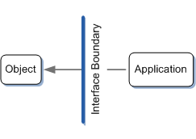
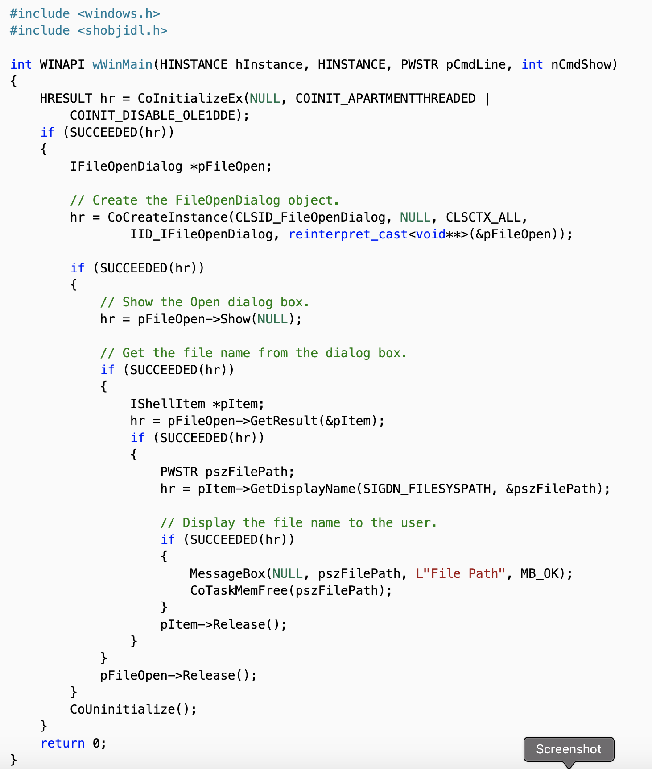
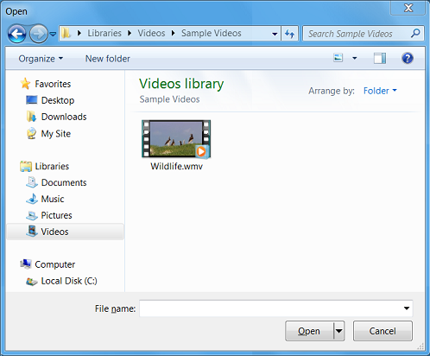
COM Object Egy nagyon általános példa

Slide 6
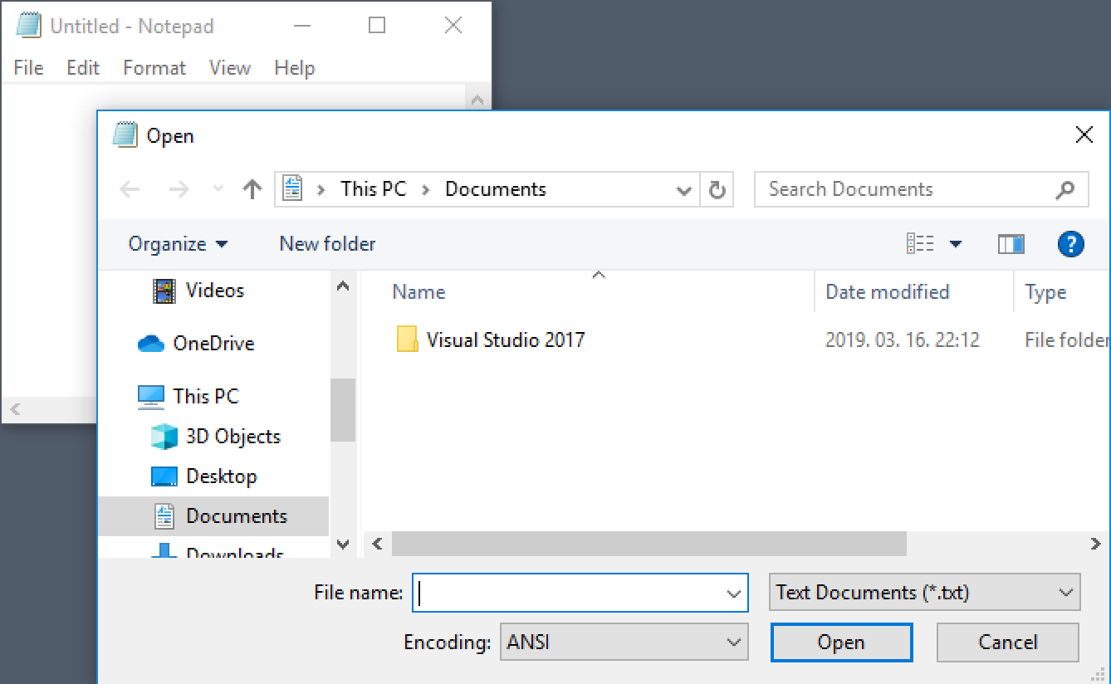
COM Object Egy nagyon általános példa

Slide 7
DEMO
ProcMon, InProcServer32

Slide 8
COM Object modell HKCU vs. HKLM
HKLM (HKEY_LOCAL_MACHINE\Software\Classes)
rendszerszintű (local machine) objektumok
A feltelepített alkalmazások ide pakolják be azokat az objektumokat, amiket minden egyes felhasználói fiókból el kell tudni érni
HKCU (HKEY_CURRENT_USER\Software\Classes)
Ebben az ágban találhatóak meg egy adott felhasználóhoz (current user) regisztrált COM object-ek

Slide 9
COM Object modell Biztonsági modell
HKLM (HKEY_LOCAL_MACHINE\Software\Classes)
Ezt bármilyen integritású folyamat használhatja
A magas integritású folyamatok csak ezt használják!
Csak magas integritású folyamatok módosíthatják
HKCU (HKEY_CURRENT_USER\Software\Classes)
Alacsony és közepes integritású folyamatok
Értelemszerűen az adott felhasználó használja csak. ☺

Slide 10
COM Keresési sorrend COM Search Order
És itt jön a csoda ...
Alacsony és közepes integritású folyamatok először:
HKEY_CURRENT_USER\Software\Classes ágban keresnek
Ha itt nem találják meg az objektumot, akkor:
HKEY_LOCAL_MACHINE\Software\Classes
Pont ugyanaz mint a
DLL search order hijacking

Slide 11
COM Object Hijacking
Valami ilyesmire lenne szükségünk:
PowerShell snippet:
#> Hook-InProcServer -CLSID 2E1271D5-2FF2-4EA4-9647-C67A82A2D85C -Path c:\TestDir\test_dll_x64.dll
Code autor: Ruben Boonen (@FuzzySecurity)

Slide 12
DEMO
PowerShell – Hook InProcServer32 Restart explorer.exe

Slide 13
Mennyi az annyi?
A frissen telepített Windows 10-ben közel 300 (!!) olyan CLSID van, amit el lehet téríteni
Ez a telepítések (Office, egyéb alkalmazások) többszörösére is duzzadhat
Ennyi lehetséges ajtón tudunk bemenni az egyes folyamatokba
Ennyi lehetőségünk van, hogy perzisztensek legyünk

Slide 14
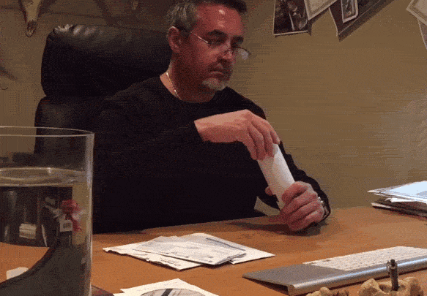
COM Object DoS (nem kompatibilis interface DoS)
Mi van ha a CLSID „mögött” lévő DLL nem rendelkezik azokkal az interfészekkel, amiket az őt betöltő folyamat elvár tőle??
Figyelmen kívül hagyja és csökkentett funkcionalitással megy tovább, vagy
Nem tudja lekezelni és kilép, összeomlik
Ha ez mondjuk egy felügyeleti (AV) alkalmazásban történik, akkor ezzel nagy mértékben lehet annak „hatékonyságát” csökkenteni. ☺

Slide 15
Útravalóként
COM-on keresztül nagyon könnyű kódot injektálni
Könnyen, egyszerűen kivitelezhető
A többi injektálási eljáráshoz képest hangtalan
Process Hollowing, Reflected DLL injection, CreateRemoteThread
Pusztán regisztry módosítással = perzisztencia, code inject
A legtöbb biztonsági megoldás még nem figyeli
A COM object = rengeteg lehetőség
InProcServer32 (ezt használtam most)
LocalServer, TreatAs, InProcHandler32, Interfaces ...

Slide 16
Hivatkozások és hasznosságok :P
Junction Folders
https://docs.rainmeter.net/tips/launching-windows-special-folders/
COM Object Hijacking
https://blog.silentsignal.eu/2018/01/08/bare-knuckled-antivirus-breaking/
https://www.fireeye.com/blog/threat-research/2019/06/hunting-com-objects.html
https://www.fireeye.com/blog/threat-research/2019/06/hunting-com-objects-part-two.html
https://bohops.com/2018/08/18/abusing-the-com-registry-structure-part-2-loading-techniques-for-evasion-and-persistence/
https://bohops.com/2018/08/18/abusing-the-com-registry-structure-part-2-loading-techniques-for-evasion-and-persistence/

Slide 17
Köszönöm a figyelmet!
Marosi-Bauer Attila
OSEE, OSCE, OSCP, ECSA, CEH
CEO, Hacktivity Conference

